Slide 1
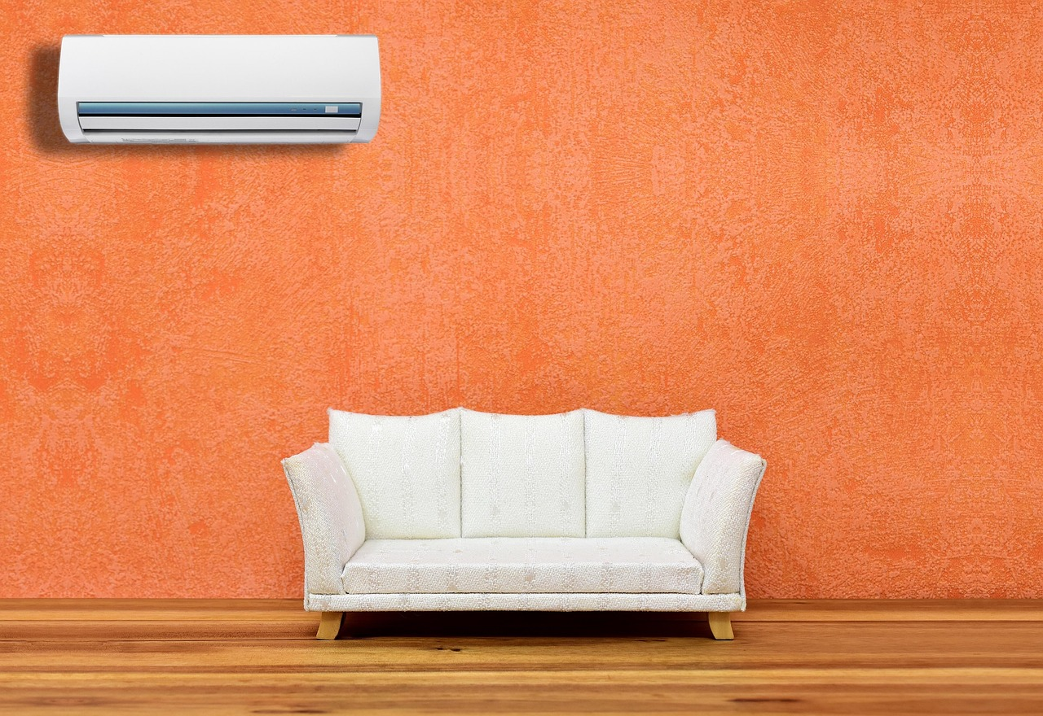
모던 미니멀 거실 인테리어
화이트 베이스 · 우드 포인트
2026. 05. 29

Slide 2
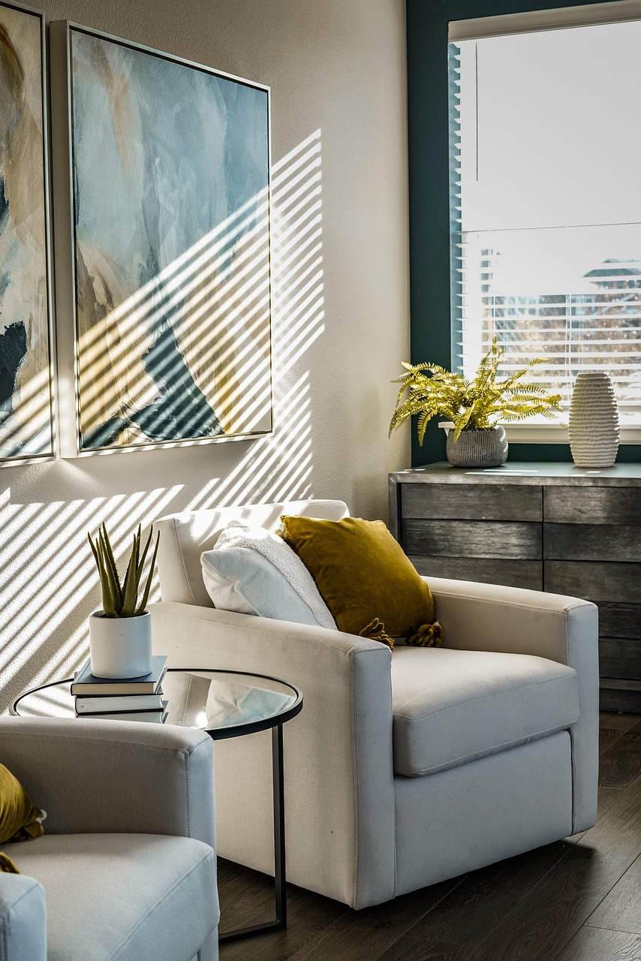
디자인 컨셉
화이트 베이스 + 우드 포인트
넓은 여백과 간접조명
미니멀 가구 배치

Slide 3
예산 요약
공정 | 금액(원)
목공 | 5,000,000
조명 | 2,000,000

Slide 4
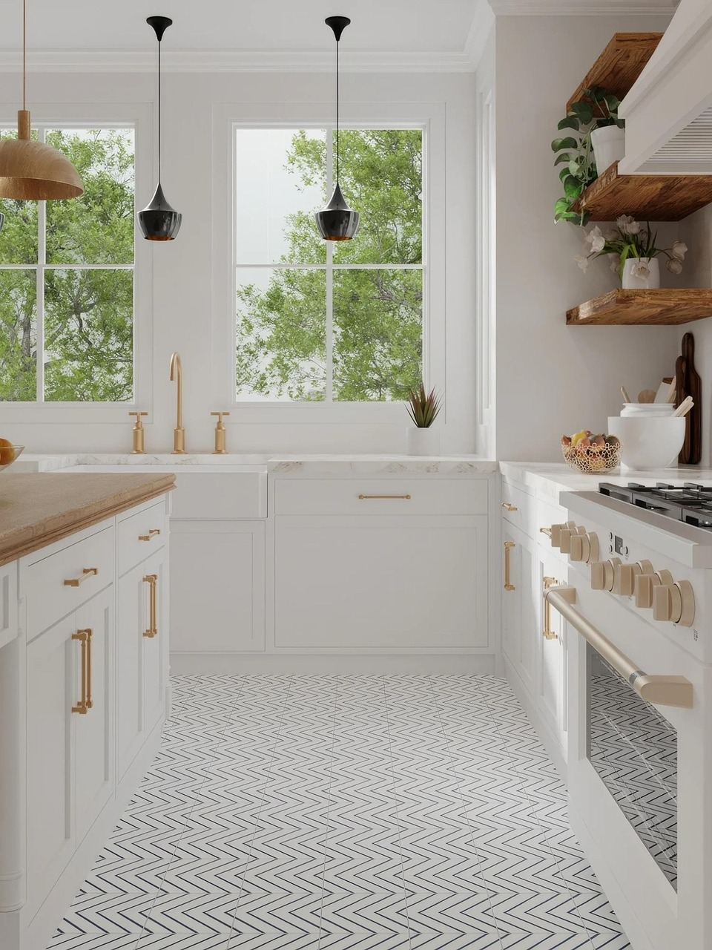
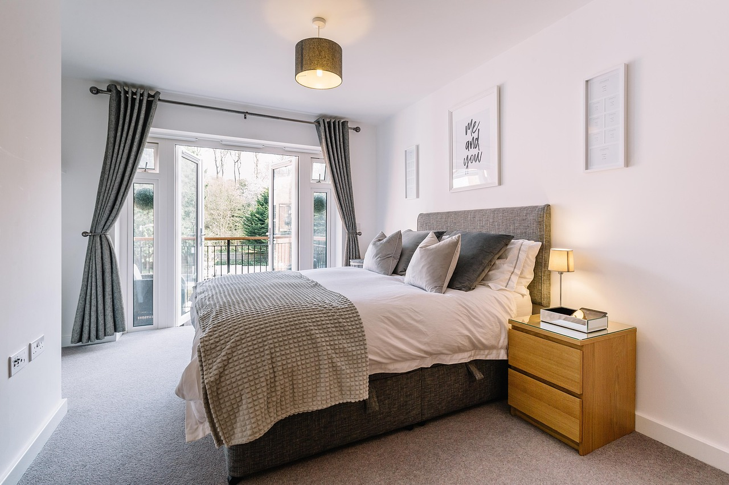
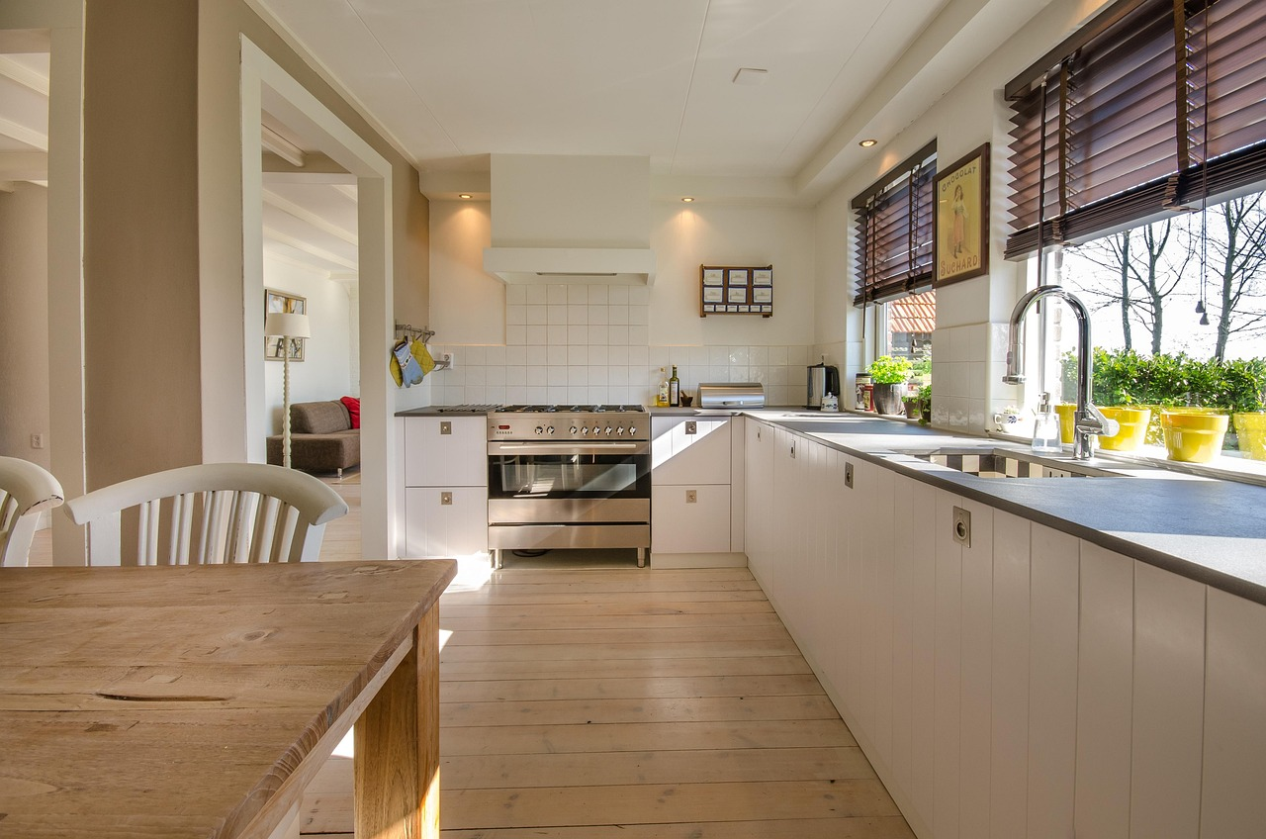
레퍼런스 이미지

